Slide 1
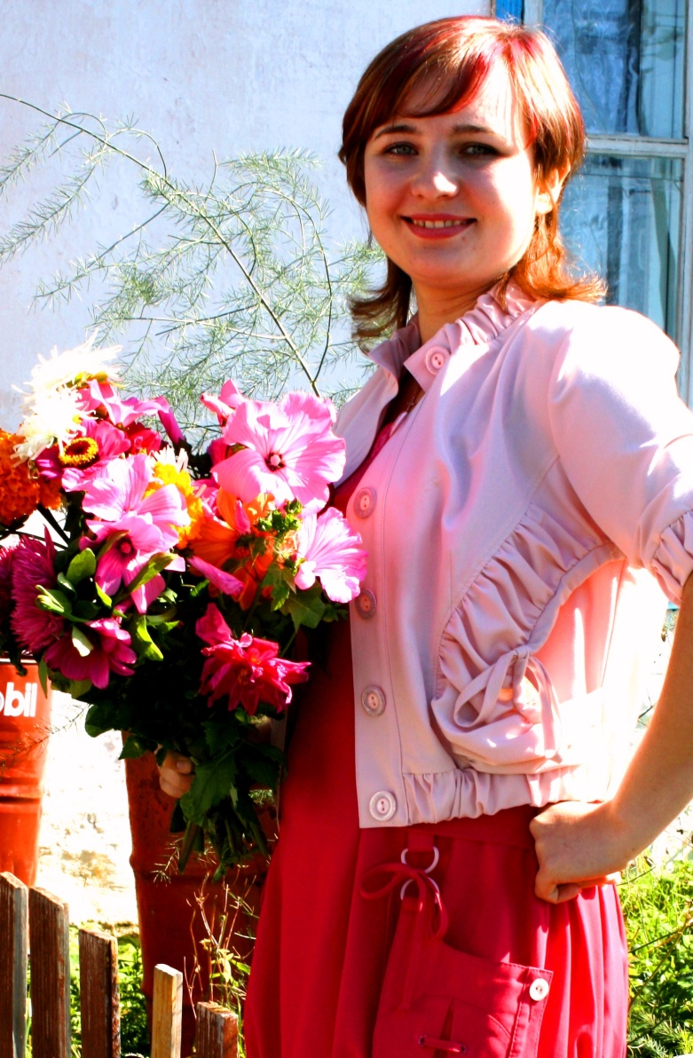
Гурина Марина Александровна
Преподаватель фольклорного отделения ДМШ
п Восточный.
Стаж работы 5 лет.
Окончила в 2009 году СКИиК по специальности Народный хор.
Студентка 5 курса ЧГАКиИ кафедра фольклористики.

Slide 2
Являюсь выпускницей музыкальной школы п Восточный и фольклорного ансамбля «Аюшка»

Slide 3
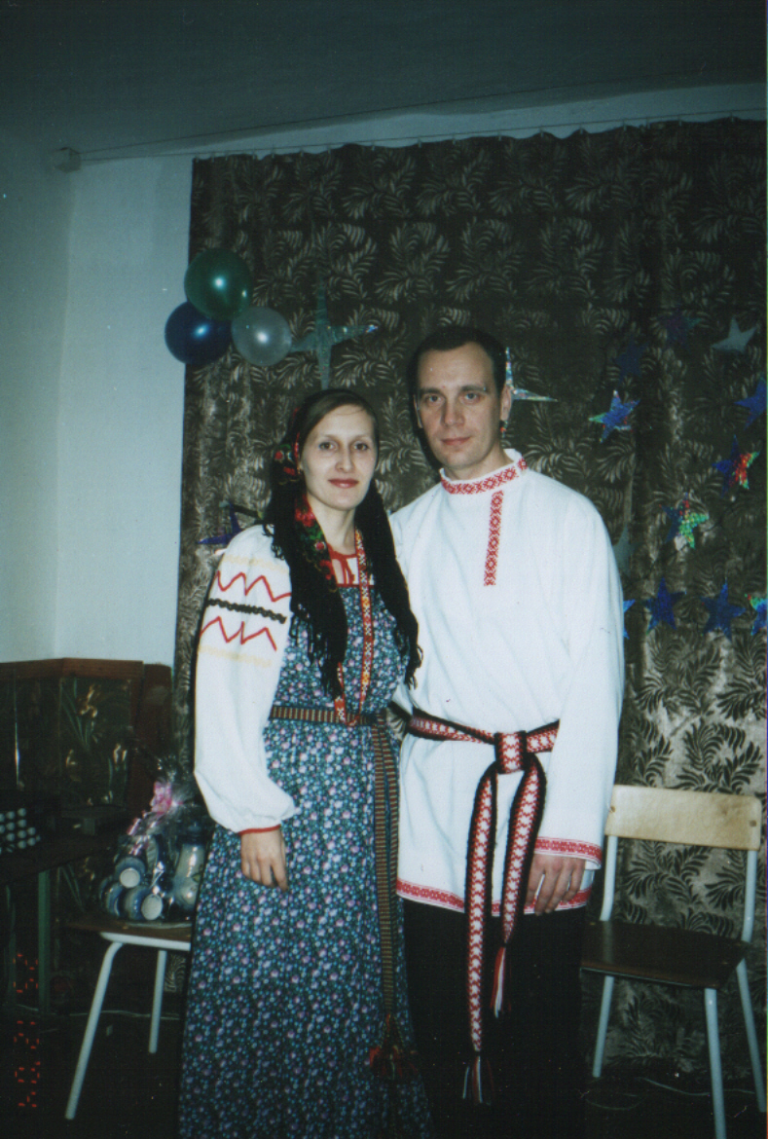
Моя педагогическая деятельность включает направление Фольклорное искусство, задача которого –развить музыкально-творческие способности детей на основе фольклора. Работаю по комплексной программе, разработанной преподавателем Коротких С.В. И Коротких В.Л

Slide 4
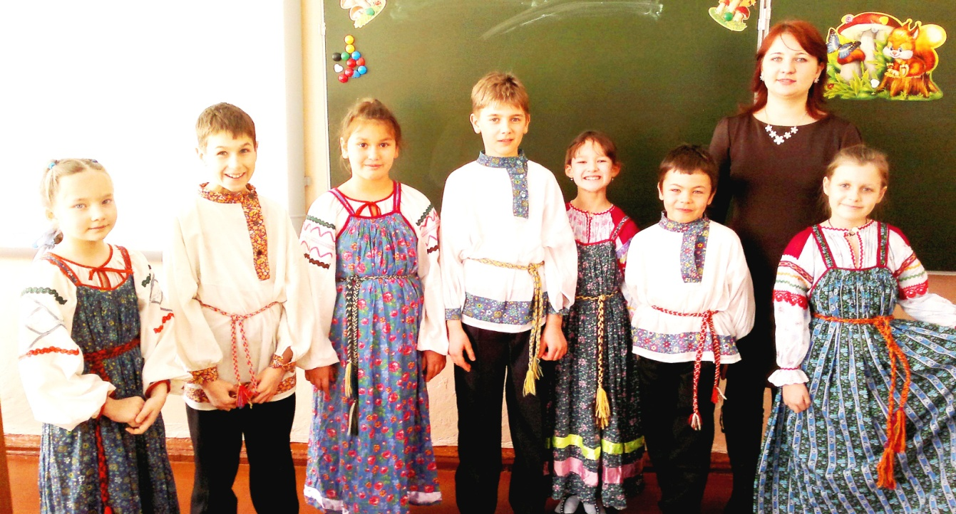
Под моим руководством 2 группы детей школьного возраста 6 -11 лет. Одна из групп занимается 6 год (младшая группа фольклорного ансамбля «Аюшка») активно принимают участие в конкурсах и фестивалях.

Slide 5
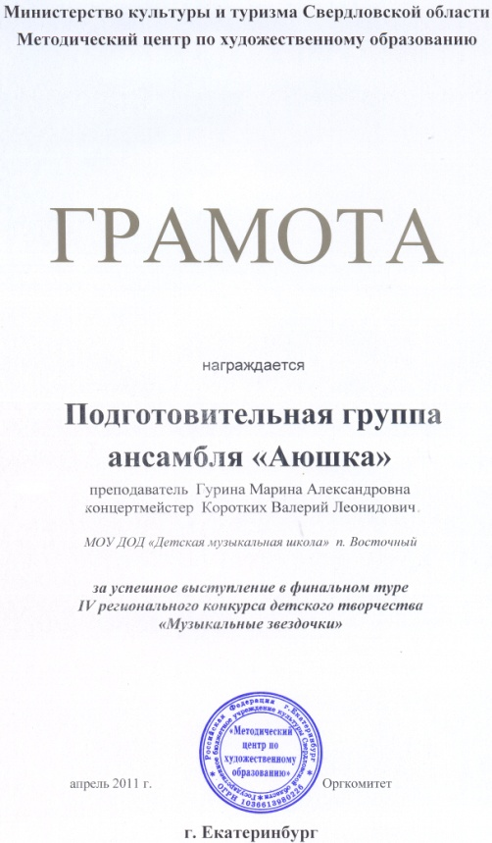
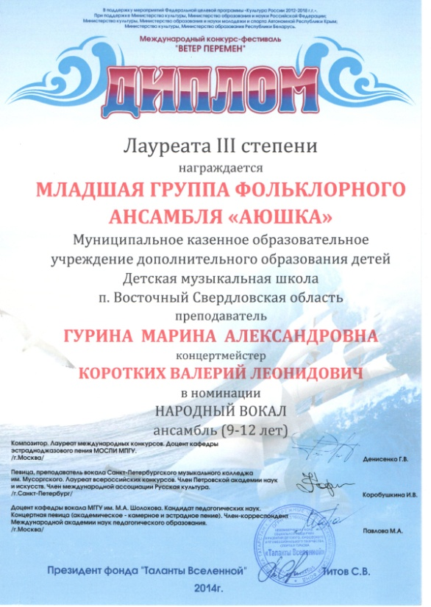
Наши достижения

Slide 6
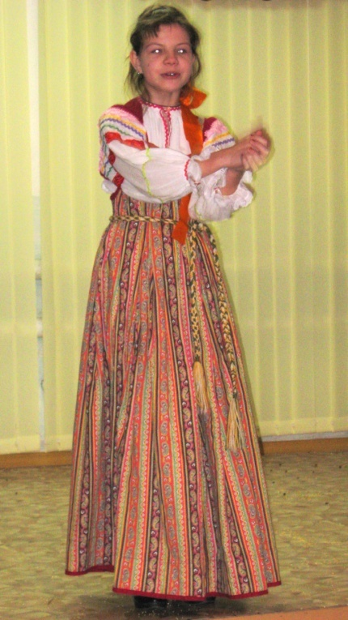
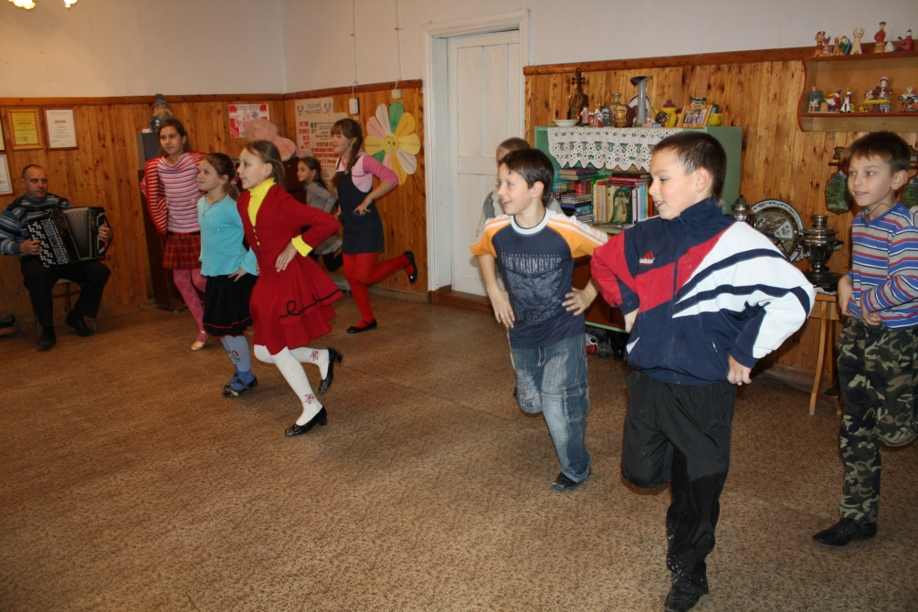
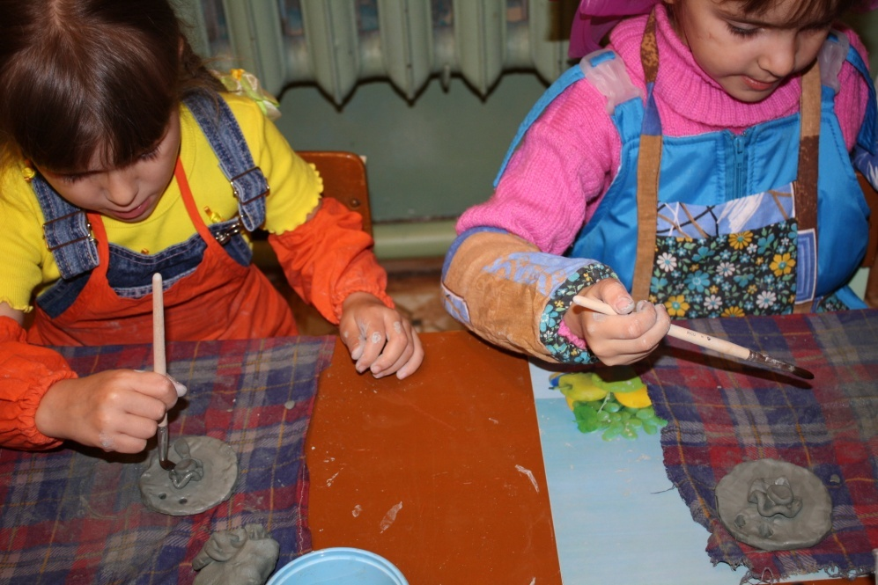
Веду предметы: сольное народное пение, фольклорная хореография, музыкальный инструмент (фортепиано), ремесла (лепка из глины), нотация фольклорных материалов.

Slide 7
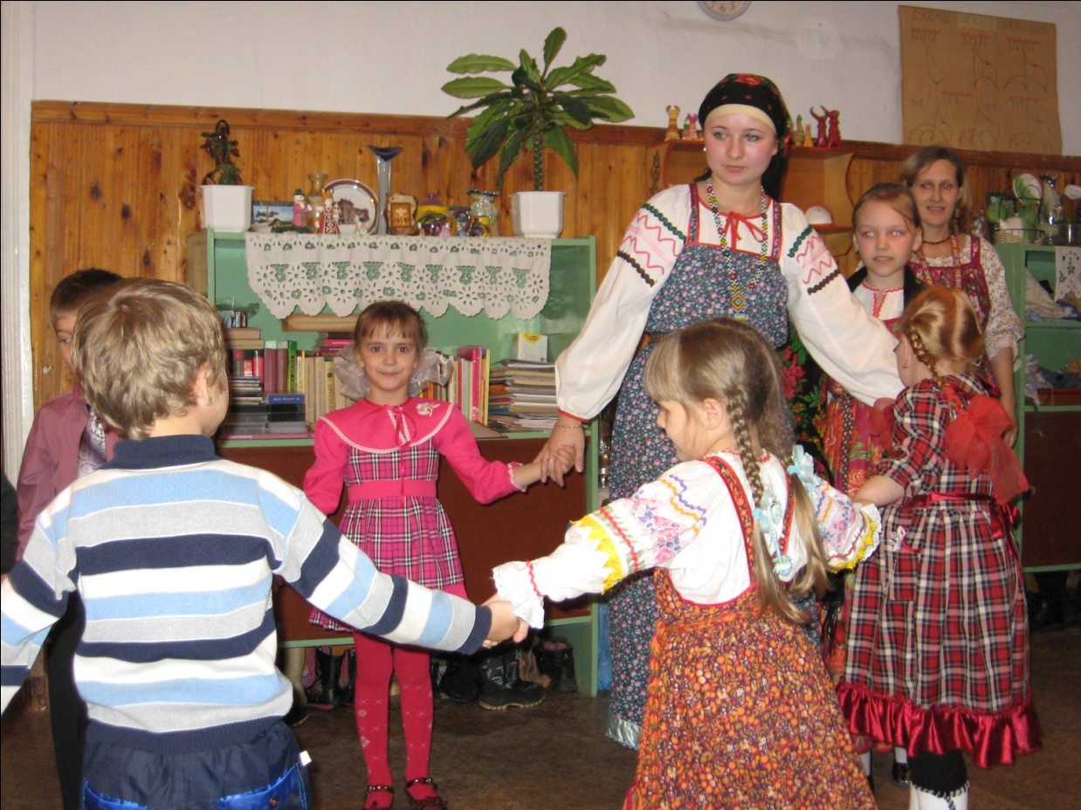
В своей работе использую дыхательную гимнастику по методике А. Стрельниковой, что наилучшим образом сказывается на развитие вокальных навыков учащихся.

Slide 8
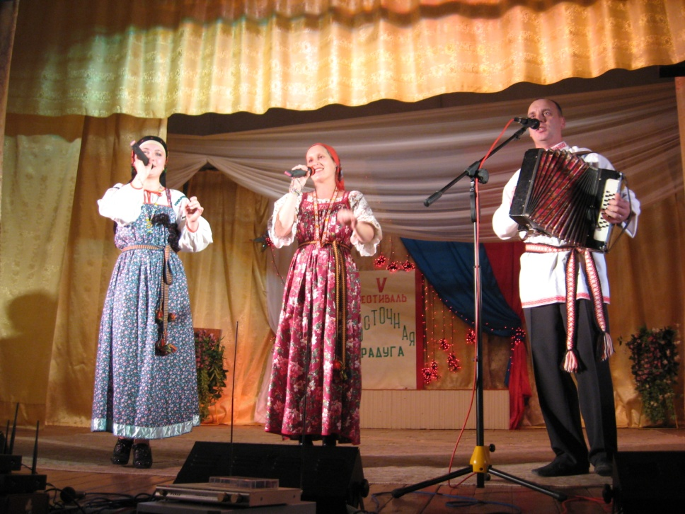
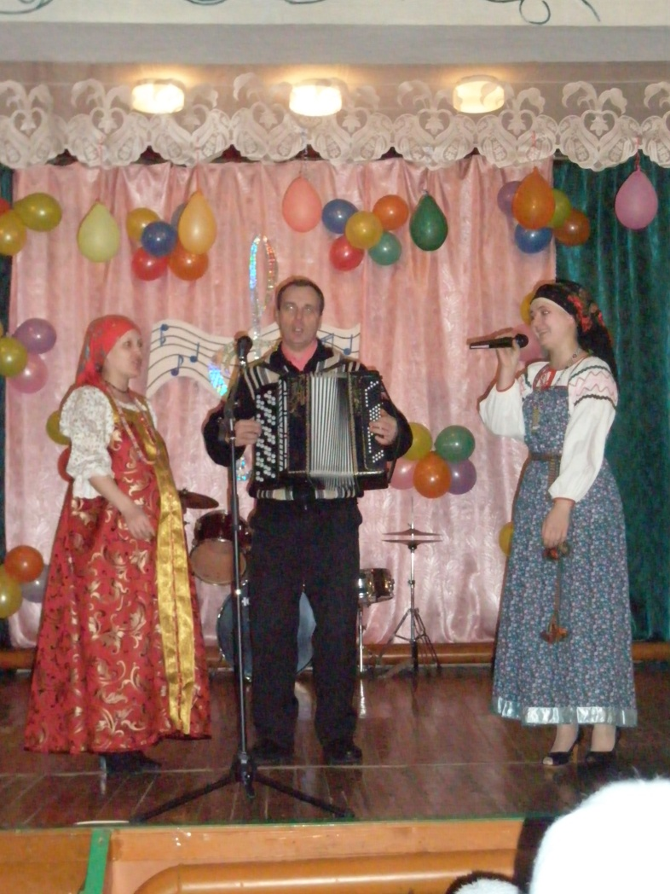
Пою в фольклорном трио преподавателей (Коротких С.В. Гурина М.А. Коротких В.Л.)

Slide 9
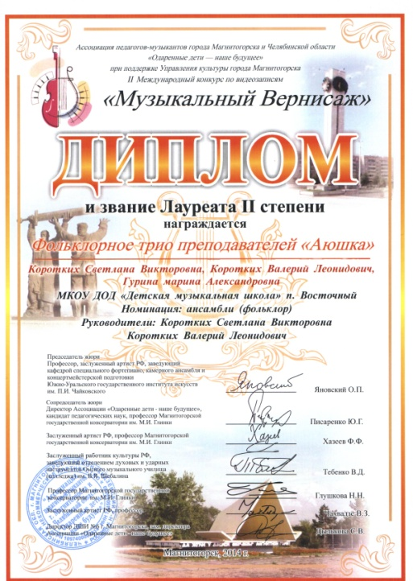
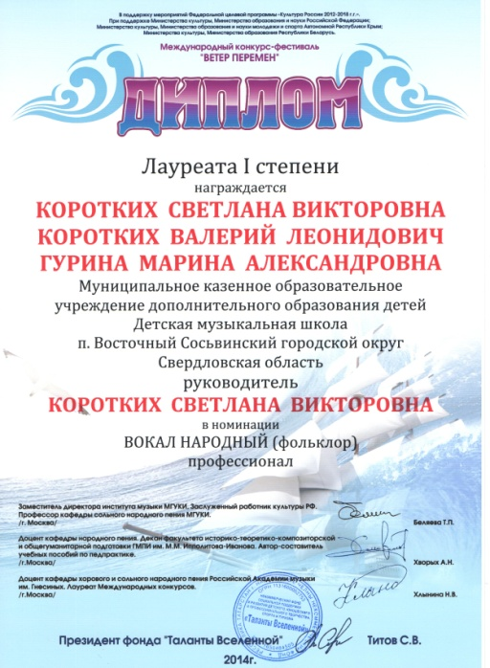
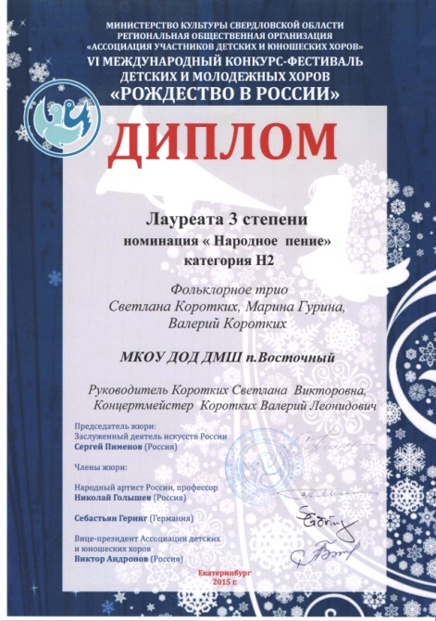

Slide 10
В составе с преподавателями Коротких С.В и Коротких В.Л Лауреат 3 степени 1 областного конкурса инновационных конкурсов проектов Свердловской обл. «Формирование личности ребенка средствами фольклора»

Slide 11
Постоянно повышаю свой профессиональный уровень: Посетила областные семинары- практикумы СОДФ «кадрили Урала» в рамках фестиваля «Дмитриев день» г Екатеринбург; «фольклорное искусство как средство гармоничного развития личности учащихся в ДШИ» г Верхняя Пышма и тд.

Slide 12
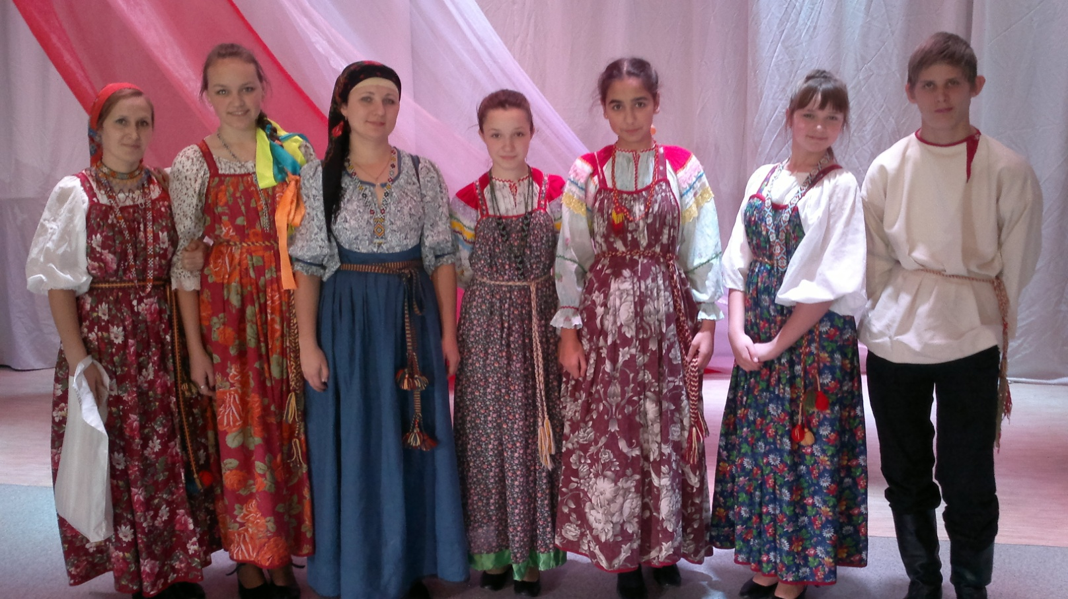
Быстро нахожу контакт с детьми, использую на занятиях игровые модели детского фольклора а они отвечают взаимностью и с удовольствием посещают занятия.

Slide 13
Награждена грамотой территориального управления администрации п Восточный и грамотой Сосьвинского городского округа.

Slide 14
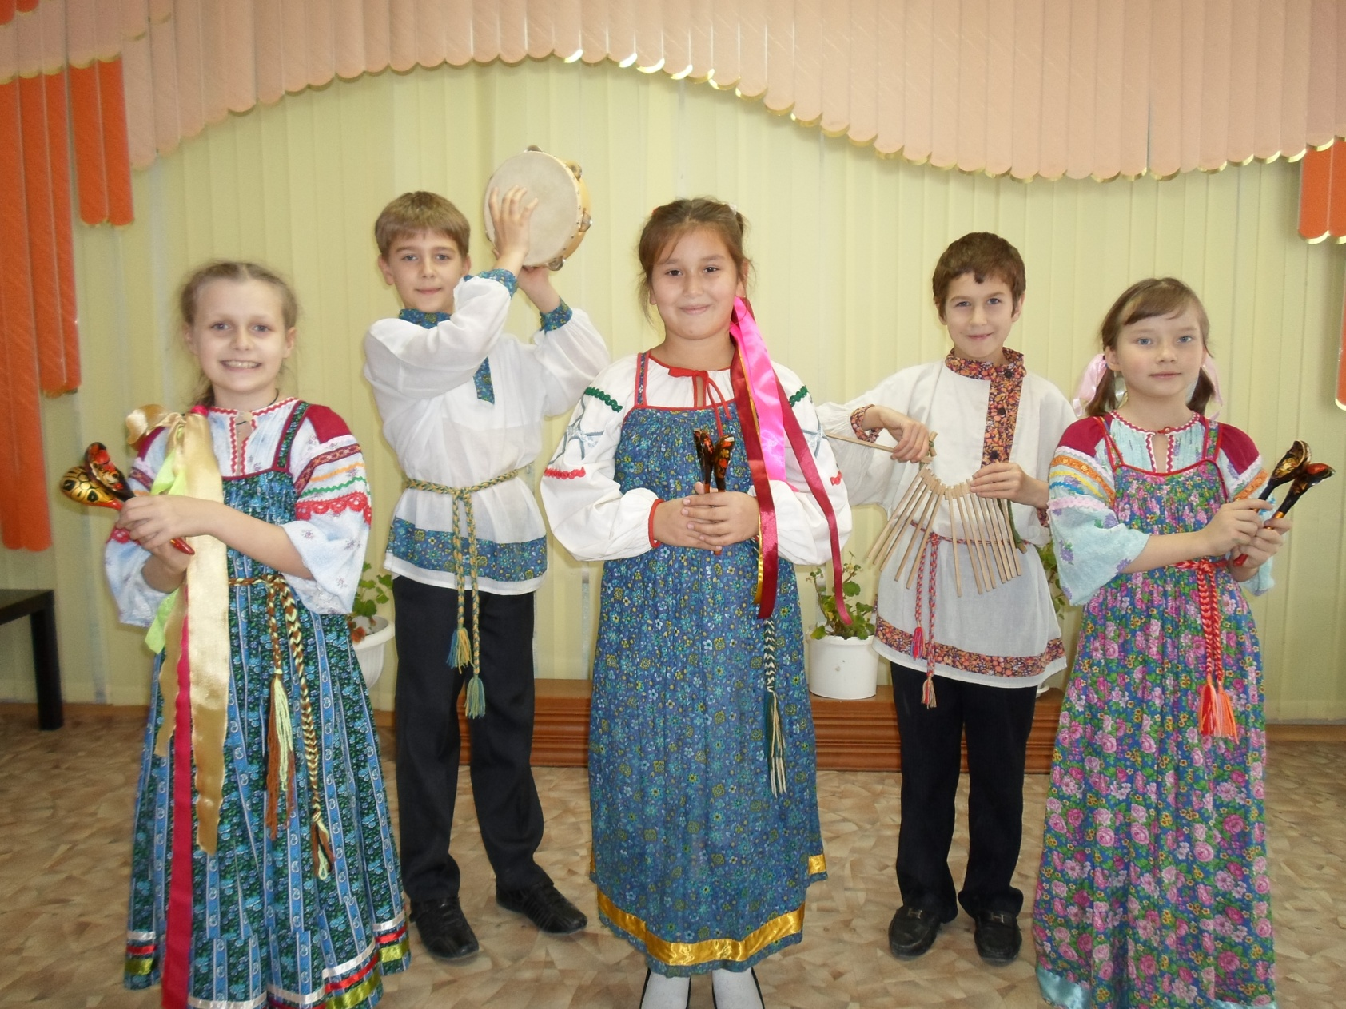
Спасибо за внимание

